Slide 1
Corso di Ragioneria Generale
L’operazione di finanziamento a titolo di rischio
(approfondimenti)
Prof. Stefano Coronella

Slide 2
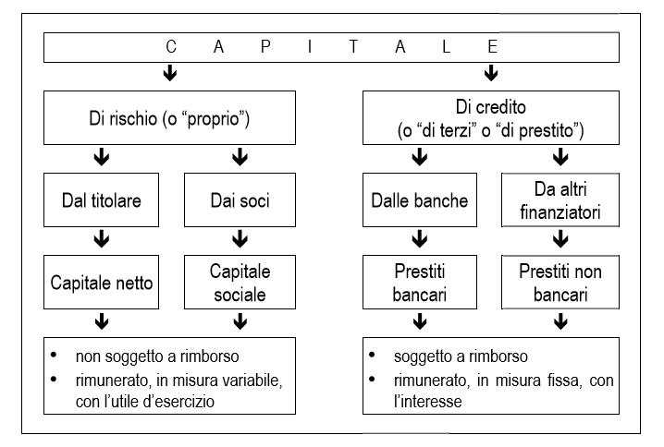
Le operazioni di finanziamento
Le operazioni di finanziamento volte all’acquisizione dei mezzi monetari necessari alla conduzione dell’azienda. Essi possono provenire da:
i soci (o l’imprenditore, se non si tratta di società) - CAPITALE DI RISCHIO o CAPITALE PROPRIO
soggetti terzi all’azienda (banche, altri intermediari finanziari, sottoscrittori di prestiti obbligazionari) - CAPITALE DI CREDITO o CAPITALE DI TERZI/DI PRESTITO

Slide 3
Finanziamento a titolo di capitale di rischio
Capitale di rischio = Capitale proprio
Capitale Netto
(aziende individuali)
Capitale Sociale
(aziende societarie)
somma vincolata dall’imprenditore per lo svolgimento della gestione.
somma vincolata dai soci per lo svolgimento della gestione.
I titoli di partecipazione al capitale di un’azienda societaria danno luogo a diritti e a obblighi nei confronti del possessore e sono rappresentati da quote (S.n.c., S.a.s., S.r.l) e da azioni (S.p.a. e S.a.p.a)
Imprenditore e Soci possono apportare denaro, crediti, beni in natura disgiunti o congiunti

Slide 4
Finanziamento a titolo di capitale di rischio
Due profili di osservazione di natura diversa:
(1) originario (liquidità in ingresso), accolto in conti finanziari in senso stretto - numerari
(2) derivato (formazione di capitale di rischio), accolto in conti economici di capitale - non numerari)
All’atto di accensione del finanziamento a titolo di rischio si manifesta:
un’entrata di liquidità. + LIQUIDITA’ (VF+)
Contestualmente
la nascita del capitale di rischio (VE+)
****
Nel momento dello della restituzione (spegnimento) si manifesta:
Una riduzione della liquidità - LIQUIDITA’ (VF-)
Una diminuzione del capitale di rischio (VE-)

Slide 5
Finanziamento a titolo di capitale di rischio
Il conferimento nelle aziende individuali
In denaro:
 |  | Cassa | a | Capitale Netto |  | …
(VF+)
(VE+)
Crediti e beni in natura disgiunti:
 |  | Crediti/Bene in natura | a | Capitale Netto |  | …
 |  | Crediti v/sig. Rossi | a | Capitale Netto |  | …
 |  | Impianti | a | Capitale Netto |  | …
Apporti multipli:
 |  | Diversi Crediti v/sig. Rossi Impianti Brevetti Cassa | a | Capitale Netto |  | …

Slide 6
Finanziamento a titolo di capitale di rischio
Il conferimento nelle società (persone e capitali):
Occorre distinguere due momenti:
La sottoscrizione, ovvero dalla promessa da parte dei soci di effettuare il conferimento.
Il credito della società verso i soci rappresenta un credito di regolamento/ funzionamento – liquidità differita – che ha il compito di sostituire temporaneamente l’entrata di denaro (o di beni in natura).
Effettiva liberazione, ovvero dalla consegna di quanto stabilito con relativo passaggio di proprietà dal socio alla società (in caso di beni e crediti).
Con liberazione in denaro si manifesta pertanto una semplice permutazione finanziaria. Se si ha invece una liberazione in natura al conto finanziario connesso al credito verso i soci si contrappone l’apertura del conto relativo al fattore conferito (che può essere derivato-economico come un impianto o orginario-finanziario come un credito).
 |  | Crediti v/soci “Soci conto sottoscrizione” | a | Capitale Sociale |  | …
 |  | Cassa/Crediti/Bene in natura | a | Crediti v/Soci “Soci conto sottoscrizione” |  | …

Slide 7
Finanziamento a titolo di capitale di rischio
Il conferimento nelle società di persone:
Esempio: il Sig. Bianchi e il Sig. Verdi, che costituiscono una s.n.c. apportando complessivamente 200. In particolare, il Sig. Bianchi apporta 70 in denaro contante mentre il Sig. Verdi apporta 130 di cui 40 in denaro mediante bonifico bancario e 90 di immobili.
All’atto della sottoscrizione:
 |  | Diversi Socio Bianchi c/sottoscrizione Socio Verdi c/sottoscrizione | a | Capitale Sociale | 70 130 | 200
All’atto della liberazione:
 |  | Cassa | a | Socio Bianchi c/sottoscrizione |  | 70
 |  | Diversi Banca c/c Immobili | a | Socio Verdi c/sottoscrizione | 40 90 | 130

Slide 8
Finanziamento a titolo di capitale di rischio
Il conferimento di denaro nelle società di capitali:
Nel caso delle società di capitali il conferimento assume una particolare rilevanza poiché, per tali aziende i soci rispondono solo per il capitale apportato; il legislatore impone dunque regole più severe e stringenti in merito alla sua determinazione, apporto e sussistenza.
Occorre distinguere due momenti: sottoscrizione e liberazione.
La sottoscrizione, ovvero dalla promessa da parte dei soci di effettuare il conferimento.
→ “Alla sottoscrizione dell’atto costitutivo deve essere versato presso una banca almeno il venticinque per cento dei conferimenti in danaro o, nel caso di costituzione con atto unilaterale, il loro intero ammontare”. Art. 2342 cc
Ne deriva che i soci dovranno promettere di apportare l’intero capitale (sottoscrizione) e versarne almeno il 25% («centesimi vincolati») in un conto corrente vincolato (liberazione). La parte restante dei centesimi non ancora versati può essere richiamata dagli amministratori in qualsiasi momento ne ravvisino la necessità.

Slide 9
Finanziamento a titolo di capitale di rischio
Il conferimento di denaro nelle società di capitali
Esempio: si rilevi la costituzione di una società di capitali, con un capitale sociale di 1.000, mediante apporto in denaro dei soli centesimi vincolati (25%).
La sottoscrizione
Il conto “Soci c/sottoscrizione” è un conto originario-finanziario acceso alla liquidità differita (S.p.a e delle S.a.p.a. il conto “Soci c/sottoscrizione” viene spesso denominato “Azionisti c/sottoscrizione” per evidenziare che si tratta di società con il capitale diviso in “azioni”), mentre il conto “Capitale sociale” è un conto derivato-economico acceso al capitale di rischio.
La liberazione dei centesimi vincolati
 |  | Soci conto sottoscrizione | a | Capitale Sociale |  | 1000
 |  | Banca c/c vincolato | a | Soci conto sottoscrizione |  | 250

Slide 10
Finanziamento a titolo di capitale di rischio
Il conferimento di denaro nelle società di capitali
Versamento dei centesimi residui
Il versamento dei centesimi ulteriori (tutti o solo una parte) comporta una scrittura analoga alla precedente, con la differenza che il denaro può essere versato direttamente nelle casse sociali o presso il conto corrente ordinario dell’azienda.
Contabilmente si può anche provvedere prima a “richiamare” i centesimi residui per poi incassarli successivamente si avrà una duplice registrazione.
Svincolo del conto corrente vincolato e versamento in un conto corrente ordinario
Nel momento in cui la società ottiene l’iscrizione nel registro delle imprese, gli amministratori possono “svincolare” il conto vincolato. (Permutazione finanziaria)
 |  | Cassa/Banca | a | Soci c/sottoscrizione |  | 750
 |  | Soci c/centesimi richiamati | a | Soci conto sottoscrizione |  | 750
 |  | Cassa/Banca | a | Soci c/centesimi richiamati |  | 750
 |  | Banca | a | Banca c/c vincolato |  | 250

Slide 11
Finanziamento a titolo di capitale di rischio
Il conferimento in natura nelle società di capitali:
Occorre distinguere due momenti: sottoscrizione e liberazione.
Questi due momenti, sebbene teoricamente distinti, nel caso di conferimento in denaro sono coincidenti, nel senso che la liberazione deve avvenire contestualmente alla sottoscrizione.
Operazione con particolari obblighi previsti dal Codice Civile a tutela dei terzi creditori → chi conferisce beni in natura o crediti deve presentare la relazione giurata (da allegare all’atto costitutivo) di un esperto designato dal tribunale nel cui circondario ha sede la società, contenente la descrizione dei beni o dei crediti conferiti, l’attestazione che il loro valore è almeno pari a quello ad essi attribuito ai fini della determinazione del capitale sociale e dell’eventuale soprapprezzo e i criteri di valutazione seguiti. (art. 2343 c.c.).
Esempio: Si costituisce una S.p.a, il socio Neri apporta un immobile stimato 1.000 e il socio Banchi apporta brevetti stimati 300.
Sottoscrizione
 |  | Azionisti c/sottoscrizione | a | Capitale Sociale |  | 1.300
Liberazione
 |  | Diversi Immobili Brevetti | a | Azionisti c/sottoscrizione | 1.000 300 | 1.300

Slide 12
Finanziamento a titolo di capitale di rischio
Il conferimento in natura nelle società di capitali:
I beni in natura potrebbero cambiare il loro valore nel tempo. Se tale cambiamento di valore (diminuzione) fosse repentino potrebbe mettere a rischio le garanzie per i terzi
Tutela dei terzi creditori → nel termine di centottanta giorni (sei mesi) dall’iscrizione della società nel registro delle imprese, gli amministratori devono controllare le valutazioni contenute nella relazione di stima e, se sussistono fondati motivi, devono procedere alla revisione della stima operata (No S.r.l.).
Se risulta che il valore dei beni o dei crediti conferiti è inferiore di oltre un quinto rispetto a quello di conferimento, la società deve ridurre proporzionalmente il capitale sociale, annullando le azioni che risultano scoperte.
In alternativa il socio conferente può versare la differenza in denaro o recedere dalla società. Il socio recedente ha diritto alla restituzione del conferimento ma solo se ciò sia possibile; se questo non è possibile egli avrà diritto ad un equivalente rimborso in denaro.
Se il socio recede dalla società occorre fare attenzione affinché l’importo del capitale non scenda al di sotto del “minimo legale” (50.000 euro per le S.p.a. e le S.a.p.a.).
Se ciò accade è necessario effettuare un aumento di capitale (da parte degli altri soci o mediante l’ingresso di nuovi soci) o trasformare la forma giuridica in una società il cui minimo legale è più basso (per esempio da S.p.a. a S.r.l.) o in una società di persone in cui non è imposto un valore minimo per il capitale.

Slide 13
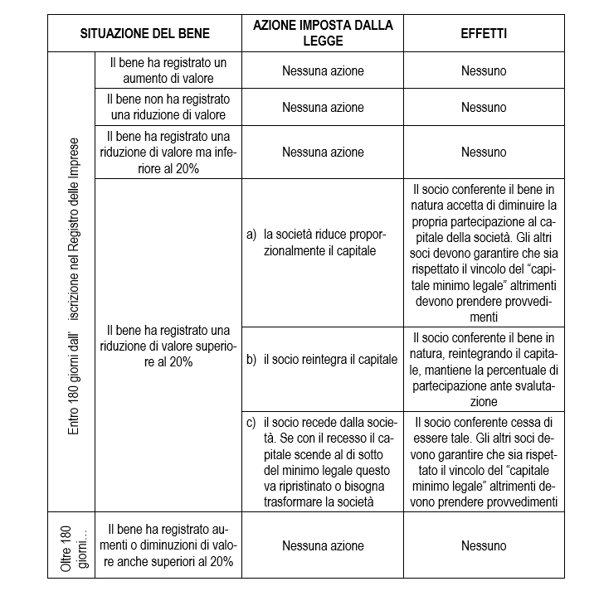
Finanziamento a titolo di capitale di rischio

Slide 14
Finanziamento a titolo di capitale di rischio
Il conferimento in natura nelle società di capitali
Esempio: Si costituisce una S.p.a, il socio Neri apporta un impianto stimato 1.000
In seguito alla revisione della stima la società rileva una perdita di valore superiore al 20% e in particolare pari a 250.
Il conto “Svalutazioni ex art. 2343 c.c.” è un conto derivato-economico acceso ai costi di esercizio: rappresenta infatti una perdita di valore, quindi un costo – teoricamente – imputabile all’esercizio. Tuttavia, per legge tale costo non deve gravare sulla società. Deve invece essere “scaricato” sul socio.
Caso a): la società riduce proporzionalmente il capitale
Caso b): Il socio reintegra il capitale in denaro
Caso c): Il socio recede dalla società
Sottoscrizione
 |  | Azionisti c/sottoscrizione | a | Capitale Sociale |  | 1.000
Liberazione
 |  | Impianti | a | Azionisti c/sottoscrizione |  | 1.000
 |  | Svalutazione ex. Art. 2343 cc | a | Impianti |  | 250

Slide 15
Finanziamento a titolo di capitale di rischio
Il conferimento in natura nelle società di capitali
Caso a): la società riduce proporzionalmente il capitale
Implicazioni contabili:
il capitale risulta ridotto di 250,
l’immobile è iscritto in bilancio per 750 (e non più per 1.000)
il socio avrà una quota di partecipazione di 750 e non di 1.000.
Caso b): Il socio reintegra il capitale in denaro
Distinguendo il momento della promessa di reintegro da quello dell’effettivo reintegro si avrà:
Il conto “Azionisti c/reintegri” è un conto originario-finanziario acceso alla liquidità differita. Si tratta infatti di un credito di funzionamento (di transito). In questo caso l’importo del capitale sociale non viene intaccato.
 |  | Capitale sociale | a | Svalutazione ex. Art. 2343 cc |  | 250
 |  | Cassa | a | Svalutazione ex. Art. 2343 cc |  | 250
 |  | Azionisti c/reintegri | a | Svalutazione ex. Art. 2343 cc |  | 250
 |  | Cassa | a | Azionisti c/reintegri |  | 250

Slide 16
Finanziamento a titolo di capitale di rischio
Il conferimento in natura nelle società di capitali
Caso c): Il socio recede dalla società
Caso c) sub 1: Il socio ottiene la restituzione del bene
Implicazioni contabili:
si chiude il conto acceso alla svalutazione
Si chiude il conto intestato al capitale sociale per un importo pari alla quota del socio cioè 1.000. La differenza tra il valore originario del bene (1.000) e la svalutazione (250), cioè 750, sarà bilanciata dalla chiusura del conto acceso al bene conferito
Caso c) sub 2: Il socio non ottiene la restituzione del bene ma l’equivalente in denaro
La differenza tra il valore originario del bene (1.000) e la svalutazione (250), cioè 750, sarà bilanciata da un’uscita di liquidità poiché il bene conferito non è restituibile
 |  | Capitale sociale | a | Diversi Svalutazione ex. Art. 2343 cc Impianti | 250 750 | 1.000
 |  | Capitale sociale | a | Diversi Svalutazione ex. Art. 2343 cc Cassa | 250 750 | 1.000

Slide 17
Finanziamento a titolo di capitale di rischio
Il conferimento in natura nelle società di capitali
Caso c): Il socio recede dalla società
Distinguendo il momento della promessa di rimborso da quello dell’effettivo si avrà:
Caso c) sub 1: Il socio ottiene la restituzione del bene
Caso c) sub 2: Il socio non ottiene la restituzione del bene ma l’equivalente in denaro
 |  | Capitale sociale | a | Azionisti c/rimborsi |  | 1.000
 |  | Azionisti c/rimborsi | a | Diversi Svalutazione ex. Art. 2343 cc Impianti | 250 750 | 1.000
 |  | Capitale sociale | a | Azionisti c/rimborsi |  | 1.000
 |  | Azionisti c/rimborsi | a | Diversi Svalutazione ex. Art. 2343 cc Cassa | 250 750 | 1.000

Slide 18
Nella fase di costituzione vengono solitamente sostenuti dei costi di impianto o di avvio dell’attività. Per questo motivo ne anticipiamo qui la trattazione benché si tratti di «investimenti»
I costi di impianto (e di ampliamento)
Le spese d’impianto rappresentano un fattore produttivo preliminare, senza il quale la combinazione economica non sarebbe in grado di operare per il raggiungimento dei propri fini. Investimento a lungo ciclo di utilizzo la cui durata, in linea strettamente teorica, dovrebbe coincidere con l’intera vita dell’azienda In realtà, poiché non è possibile stabilire quanto l’azienda potrà durare, il Codice civile fissa un limite teorico di 5 anni quale periodo massimo per il loro assorbimento.
Del tutto analoghe sono le spese di ampliamento le quali possono essere sostenute dall’azienda in fase di ristrutturazione organizzativa generalmente coincidente con processi di fusione o di trasformazione.
I costi classificabili come spese d’impianto sono distinguibili in due gruppi (alcuni imponibili IVA, altri no) :
costi giuridico-amministrativi (es. spese notarili per l’atto costitutivo; imposte e tasse sostenute per il deposito dell’atto costitutivo presso l’ufficio del registro delle imprese, costi per licenze ed autorizzazioni, spese per la stampa delle azioni, ecc..)
Costi tecnico-organizzativi (es. costi per le indagini di mercato e per le campagne pubblicitarie collegate con le prime fasi dell’attività aziendale, per lo studio di modelli organizzativi, di sistemi contabili ottimali ecc..).
Notes:
I costi classificabili come spese d’impianto sono numerosi e assai diversi l’uno dall’altro, soprattutto se si considerano i soggetti nei confronti dei quali
sono stati sostenuti, ma tutti quanti concorrono allo scopo di avviare l’attività del complesso aziendale.
Prendendo come modello una società per azioni in fase di costituzione, i costi di impianto possono essere sostanzialmente distinti in due gruppi:
– costi di tipo giuridico-fiscale, relativi al compenso corrisposto al notaio che ha curato la redazione dell’atto costitutivo, alle,
alle imposte e tasse sostenute per il deposito dell’atto costitutivo presso l’ufficio del registro delle imprese, ecc.
– costi di tipo tecnico-organizzativo, come quelli sostenuti per le indagini di mercato e per le campagne pubblicitarie collegate con le prime fasi dell’attività
aziendale, o quelli relativi allo studio di modelli organizzativi, di sistemi contabili ottimali, ecc.
Alcuni di questi costi sono soggetti ad IVA, altri no.

Slide 19
I costi di impianto (e di ampliamento)
Esempio: Ricevuta la parcella del notaio relativa alla costituzione della società: spese rimborsabili anticipate per nostro conto € 7.000 (costituite per € 5.000 da imposte di registro e per € 2.000 da imposte e tasse deducibili) onorari € 1.700 + IVA 22%; regolata la parcella con assegno bancario.
Liquidazione della fattura del notaio
 |  | Diversi Costi di impianto Iva a credito | a | Debiti v/fornitori di servizi | 8.700 374 | 9.074
N.B. sul costo per la prestazione va calcolata l’IVA, la quale quindi grava sul solo importo dell’onorario (22% su 1.700) – La questione dell’IVA verrà approfondita successivamente
Regolamento del pagamento del notaio e della ritenuta fiscale (20% dell’onorario→ 1.700)
 |  | Debiti v/fornitori di servizi | a | Diversi Banca Erario c/ritenute da versare | 8.734 340 | 9.074
Versamento della ritenuta fiscale all’erario
 |  | Erario c/ritenute da versare | a | Banca |  | 340
Notes:
I costi classificabili come spese d’impianto sono numerosi e assai diversi l’uno dall’altro, soprattutto se si considerano i soggetti nei confronti dei quali
sono stati sostenuti, ma tutti quanti concorrono allo scopo di avviare l’attività del complesso aziendale.
Prendendo come modello una società per azioni in fase di costituzione, i costi di impianto possono essere sostanzialmente distinti in due gruppi:
– costi di tipo giuridico-fiscale, relativi al compenso corrisposto al notaio che ha curato la redazione dell’atto costitutivo, alle,
alle imposte e tasse sostenute per il deposito dell’atto costitutivo presso l’ufficio del registro delle imprese, ecc.
– costi di tipo tecnico-organizzativo, come quelli sostenuti per le indagini di mercato e per le campagne pubblicitarie collegate con le prime fasi dell’attività
aziendale, o quelli relativi allo studio di modelli organizzativi, di sistemi contabili ottimali, ecc.
Alcuni di questi costi sono soggetti ad IVA, altri no.

Slide 20
Riferimenti bibliografici
Coronella S., Ragioneria generale, Cap 15
(saltare paragrafo 15.7)

